Slide 1
ЭКЗАМЕН
на гражданскую
зрелость

Slide 2
Билет 1
Вопрос 1
Как называли нашу страну от древних времен до наших дней?

Slide 3
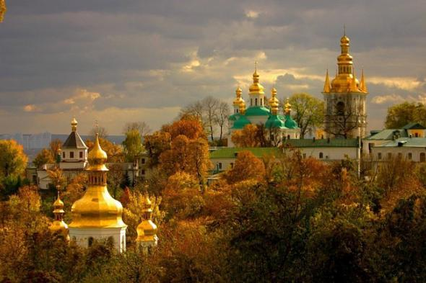
ответ
КИЕВСКАЯ РУСЬ

Slide 4
Российская империя

Slide 5
Российская Республика

Slide 6
СССР

Slide 7
Российская Федерация

Slide 8
Вопрос 2 Кто является главой нашего государства?

Slide 9
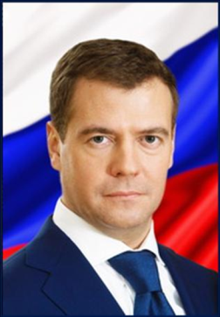
ответ
Президент Российской Федерации
Дмитрий
Анатольевич
Медведев

Slide 10
Билет 2
Вопрос 1
Назовите государственные символы России

Slide 11
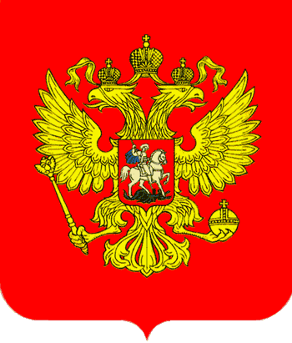
ответ
Герб

Slide 12
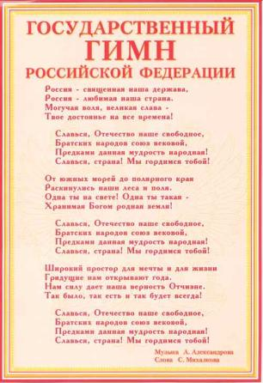
Гимн

Slide 13
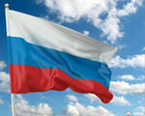
Флаг

Slide 15
Билет 3
Вопрос 1
Как называется основной документ, удостоверяющий личность гражданина?

Slide 16
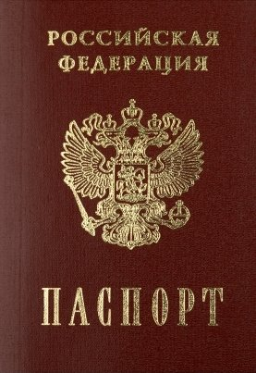
Ответ
Паспорт

Slide 17
Вопрос 2
Какие еще документы человек получает в течение жизни?

Slide 18
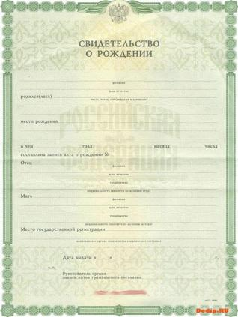
Ответ
СВИДЕТЕЛЬСТВО О РОЖДЕНИИ

Slide 19
свидетельство о браке

Slide 20
военный билет

Slide 21
аттестат зрелости

Slide 22
диплом

Slide 23
пенсионное удостоверение

Slide 24
Билет 4
Вопрос 1
Как называется главный документ нашего государства?

Slide 25
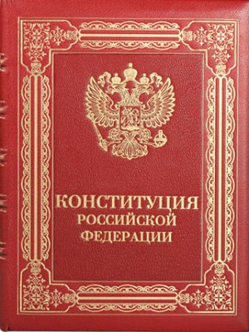
Ответ
Конституция Российской Федерации

Slide 26
Вопрос 2
Как называются документы, в которых записаны своды законов и правил?

Slide 27
Ответ
Кодексы

Slide 28
Кодекс законов о труде

Slide 29
Жилищный кодекс

Slide 30
Уголовный кодекс

Slide 31
Кодекс законов о браке и семье

Slide 32
Экзамен
сдан

